Slide 1

Acceptatie binnen ACT: een reis naar psychologische flexibiliteit
Welkom bij deze presentatie over acceptatie, een kerncomponent van Acceptance & Commitment Therapy (ACT). Deze derde generatie gedragstherapie richt zich op het omgaan met moeilijke gevoelens en gedachten.
Ontdek hoe je kunt leven volgens je waarden, zelfs als het leven uitdagingen brengt.

Slide 2












Kerncomponenten van ACT
Acceptatie
Cognitieve defusie
Actief toelaten van lastige gevoelens en gedachten zonder strijd.
Afstand nemen van gedachten en ze zien als mentale gebeurtenissen.
Toegewijde actie
Contact met het nu
Gedrag dat in lijn is met je persoonlijke waarden.
Bewust aanwezig zijn in het huidige moment.
Waarden
Zelf-als-context
Identificeren wat werkelijk belangrijk is in je leven.
Jezelf zien als waarnemer van ervaringen.

Slide 3

Wat betekent acceptatie binnen ACT?
Actief toelaten
Het bewust ruimte maken voor lastige ervaringen zonder strijd.
Vermijding loslaten
Stoppen met worstelen tegen wat er is.
Erkenning
Acceptatie is niet hetzelfde als opgeven of jezelf overgeven aan negatieve gevoelens.
De realiteit onder ogen zien zonder te oordelen.

Slide 4




Het doel van acceptatie
Minder vermijding
Vermindering van ineffectieve pogingen om controle te krijgen over gedachten en gevoelens.
Meer flexibiliteit
Grotere psychologische ruimte en veerkracht bij uitdagingen.
Waardengericht leven
Vrijheid om te handelen volgens wat echt belangrijk is, ongeacht innerlijke obstakels.

Slide 5

Hoe werkt acceptatie in de praktijk?
Bewustwording
Herkennen van automatische controle en vermijdingsstrategieën.
Ruimte maken
Oefenen met het toelaten van ongemakkelijke ervaringen via gerichte technieken.
Observeren
Emoties als een golf laten komen en gaan zonder in te grijpen.
Integreren
Acceptatie toepassen in dagelijkse situaties die normaal vermijding oproepen.

Slide 6
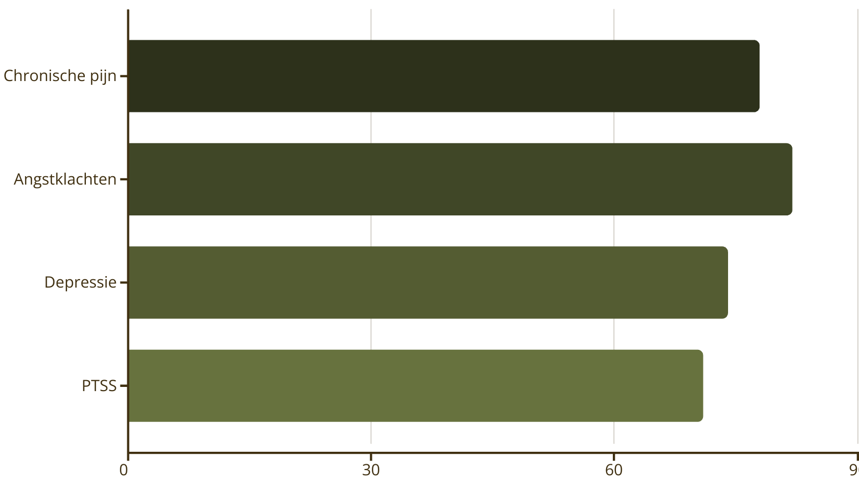
Onderzoek en effectiviteit van acceptatie
Onderzoeksresultaten
Significante verbetering bij verschillende aandoeningen
Hogere therapietrouw bij patiënten
Langdurige effecten na behandeling
Bronnen: Gebaseerd op meta-analyses van Hayes et al. (2017), A-Tjak et al. (2015) en Öst (2014) over de effectiviteit van ACT-interventies bij verschillende psychische en fysieke aandoeningen.

Slide 7



Praktische tools voor acceptatie vanuit ACT
Blad op de stroom
Ademruimte
Wolken observeren
Visualiseer gedachten als bladeren die langs drijven op een kabbelend beekje.
Creëer een moment van bewustzijn door aandacht te richten op je ademhaling.
Zie gedachten als voorbijdrijvende wolken zonder ze vast te houden.

Slide 8
Conclusie & reflectie
Sleutelpunten
"Acceptatie is de sleutel die de deur opent naar een vrijer leven, niet door moeilijkheden te vermijden, maar door ze te omarmen als deel van je reis."
Acceptatie is een actief proces, geen passieve overgave
Het versterkt psychologische flexibiliteit en veerkracht
Het maakt waardengedreven leven mogelijk ondanks obstakels
De kunst van acceptatie vraagt oefening en bewuste aandacht. Het is een levenslange vaardigheid die ons helpt om te gaan met het leven zoals het is.

Slide 9

Gemaakt door:
Rob van der Laan MSc
ACT therapeut
M: 06-81840323
W: www.jouwkeuzepunt.nl
E: info@jouwkeuzepunt.nl

